Slide 1



Fake news detection with
Amazon Web Service
Presente par :
Es-saouiqui Amine.
Boukaidi Tarik .
Menouar Chaimae .
Encadre par :
Dr. Routaib Hayat.

Slide 2




Planning du presentation :
Comprehension du probleme .
Pourquoi utiliser le Cloud Computing ?
C’est quoi AWS ?
Collection des donnees.
Pretraitement et preparation des donnees.
Entrainement des models .
Evaluation et selection du modele.
Les outils de development utilises.
Les services AWS utilises.
L’architecture generale du solution.
Introduction
Outils
Architecture
Modelisation

Slide 3


Planning du presentation :
Deploiement du modele via SageMaker
Deploiement du frontend.
Automatisation via CI/CD.
Gestion d’acces et communication securisee entre les services.
Deploiement
Gestion d’acces

Slide 4

Introduction :

Slide 5

Introduction : Comprehension du probleme
Comprehension du Probleme :
1. Qu’est-ce qu’une fake news ?
Une fake news est une information fausse ou trompeuse diffusée volontairement ou involontairement. Elle peut viser à manipuler l’opinion, attirer de l’audience (clickbait), ou influencer un événement (politique, santé…).
2 . Les types de fake news :
Fake news politiques
Fake news dans la santé (vaccins, maladies…)
Fake news économiques
Fake news sociales (rumeurs, scandales inventés)
Contenus manipulés : titres trompeurs, images modifiées, vidéos montées

Slide 6
Introduction : Comprehension du probleme
3. Impacts des fake news :
4. Difficultés de détection
Volume énorme d’informations publiées chaque seconde
Complexité du langage naturel : ironie, sarcasme, double sens
Multiplicité des formats (texte, images, vidéos)
Sources très variées et souvent anonymes
Faux contenus de plus en plus réalistes (deepfakes)
Désinformation du public
Perte de confiance dans les médias
Troubles sociaux ou politiques
Impact économique (marchés, entreprises, produits)
Propagation rapide via les réseaux sociaux

Slide 7

Introduction : Pourquoi utiliser le Cloud Computing ?
Pourquoi utiliser le Cloud Computing :
Stockage massif des données (Big Data)
Scalabilité automatique
Stockage massif d’articles, images, vidéos…
Pas de limite physique.
Adapté à la grande quantité d’informations en ligne.
augmenter ou diminuer la puissance en fonction du volume d’informations
analyser des milliers d’articles en parallèle
fonctionner en temps réel
Puissance de calcul Pour IA & NLP
Services Cloud Existants
beaucoup de RAM
beaucoup de GPU / CPU
Le cloud fournit cette puissance facilement, sans acheter de machines coûteuses.
AWS : S3, EC2, SageMaker
Azure : Blob Storage, VMs, Azure ML
Google Cloud : Cloud Storage, Compute Engine, Vertex
AI IBM Cloud : Watson NLP..

Slide 8
Introduction : C’est quoi AWS ?
C’est Quoi AWS ?
Amazon Web Services (AWS) est une plateforme de cloud computing proposée par Amazon, qui fournit un large ensemble de services informatiques accessibles via Internet. Elle permet aux entreprises et aux développeurs de stocker des données, d’exécuter des applications, d’entraîner des modèles d’intelligence artificielle et de gérer des infrastructures sans avoir à installer de matériel physique. Grâce à sa flexibilité, sa scalabilité et son modèle de paiement à l’usage, AWS est aujourd’hui la plateforme cloud la plus utilisée au monde. Ses services, tels que Amazon S3 pour le stockage, Amazon SageMaker pour le machine learning, ou encore API Gateway pour la création d’API, offrent un environnement complet, sécurisé et performant pour développer et déployer des applications modernes.

Slide 9
Outils :

Slide 10







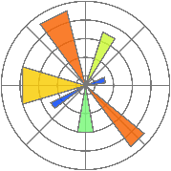


Outils : Les outils de developpement
Les outils de developpement
Pretraitement du text
Developpement frontale
Versionnement de control et CI/CD
Equipe dev
Analyse & Visualisation
Conteneurisation
Machine Learning

Slide 11





Outils : Les services AWS
Les services AWS :
Amazon S3 :
Amazon ECR :
Stockage des objets.
Hebergement des pages statics.
Depot des images OCI comme docker.
Amazon IAM :
Amazon API Gateway :
Amazon SageMaker :
Securiser l’acces entre les services interne exposes sur Internet .
Gestion des droits d’acces
Entrainement des models ML et leur deployment

Slide 12
Architecture :

Slide 13
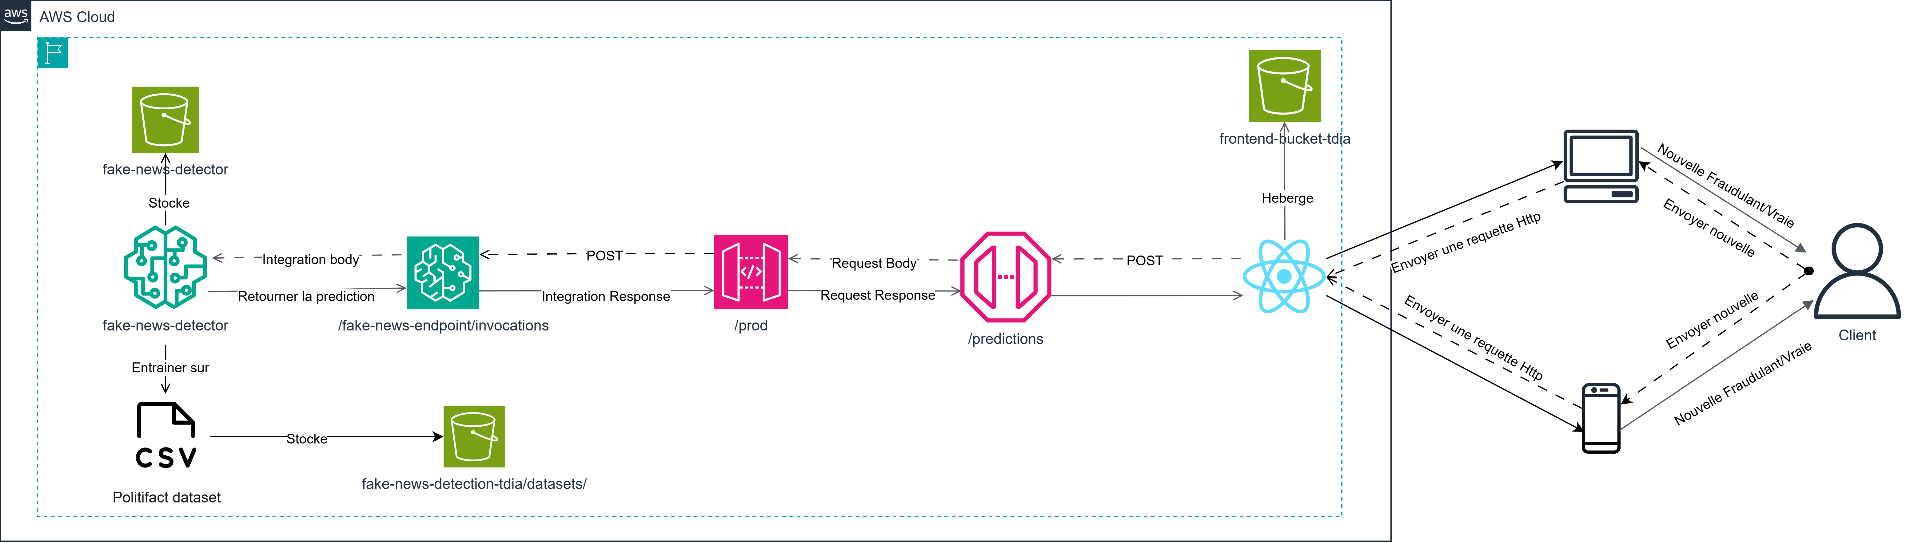
Architecture : L’architecture generale du solution.
L’architecture Generale du solution :

Slide 14
Modelisation :

Slide 15

Modelisation : Collecte des donnees .
Collecte des donnees :
1. Description de jeu de donnees :
Le jeu donnee utilise pour l’apprentissage etait PolitiFact dataset contenant des déclarations politiques fact‑checkées provenant du site PolitiFact. Chaque entrée inclut le texte de la declaration ainsi qu’une étiquette indiquant la veracite , est ce qu’il est Vrai ou Faux. dataset est largement utilisé pour entraîner et évaluer des modèles de traitement du langage naturel, notamment pour la détection de fausses informations, la classification automatique de la véracité des déclarations et l’analyse du discours politique. Il constitue une ressource précieuse pour la recherche sur la désinformation et l’intelligence artificielle appliquée à la vérification des faits.Il comprend 17,000 article entre les Nouvelles reels et frauduleux.

Slide 16
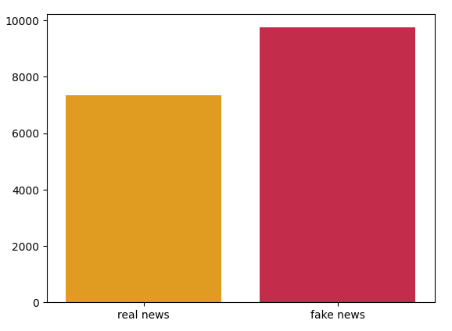
Modelisation : Collecte des donnees .
Collecte des données :
2 . Distribution des données :

Slide 17
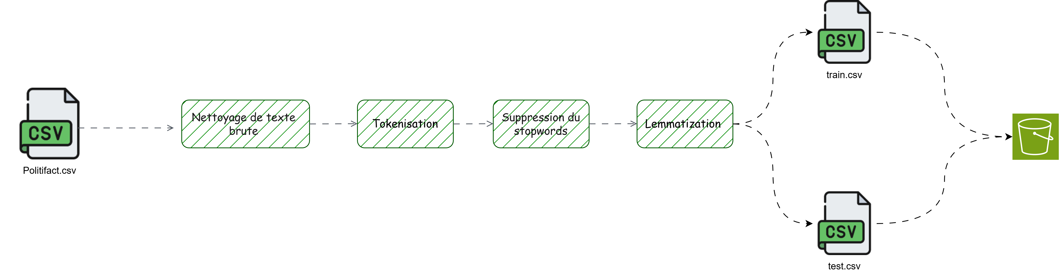
Modelisation : Pretraitement et preparation des donees .
Pretraitement et preparation des donnees:

Slide 18
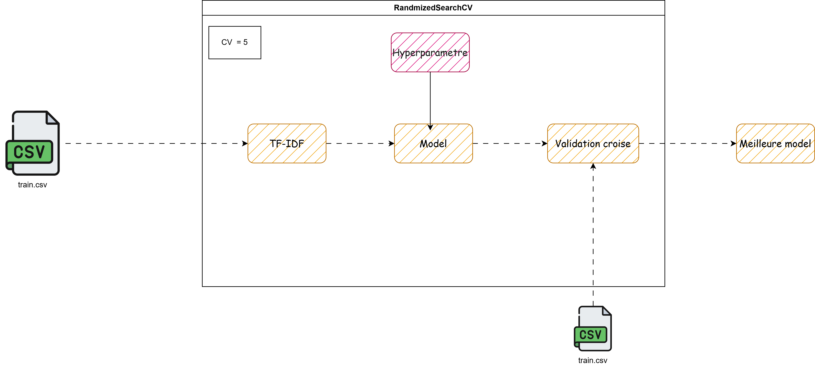
Modelisation : Entrainement des modeles .
Entrainement des modeles:
test.csv

Slide 19
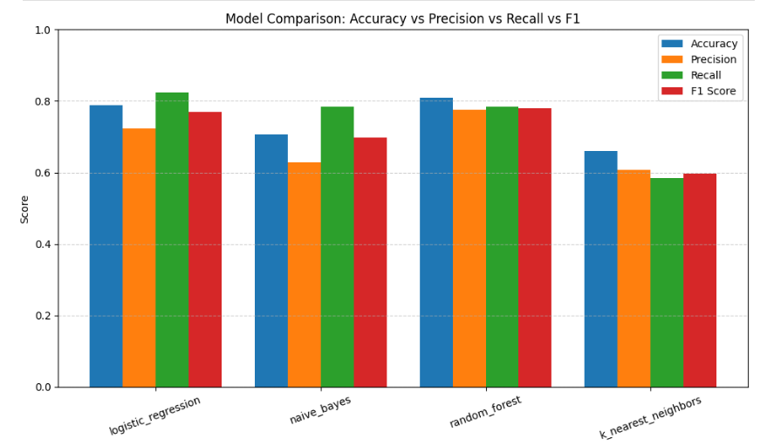
Modelisation : Evaluation et selection du modele .
Evaluation et selection du modele:

Slide 20
Deploiement :

Slide 21
Deploiement : Automatisation via CI/CD.
Automatisation via CI/CD:
1. C’est quoi CI/CD :
CI/CD (Continuous Integration / Continuous Deployment) est un ensemble de pratiques permettant d’automatiser tout le processus de développement et de déploiement d’une application.
CI – Continuous Integration : Chaque modification du code est automatiquement testée, validée et intégrée dans le projet. Cela permet de détecter rapidement les erreurs et d’assurer la stabilité du code.
CD – Continuous Deployment : Une fois le code validé, le déploiement vers l’environnement de production se fait automatiquement. Cela garantit des mises à jour rapides, fiables et sans intervention manuelle.

Slide 22
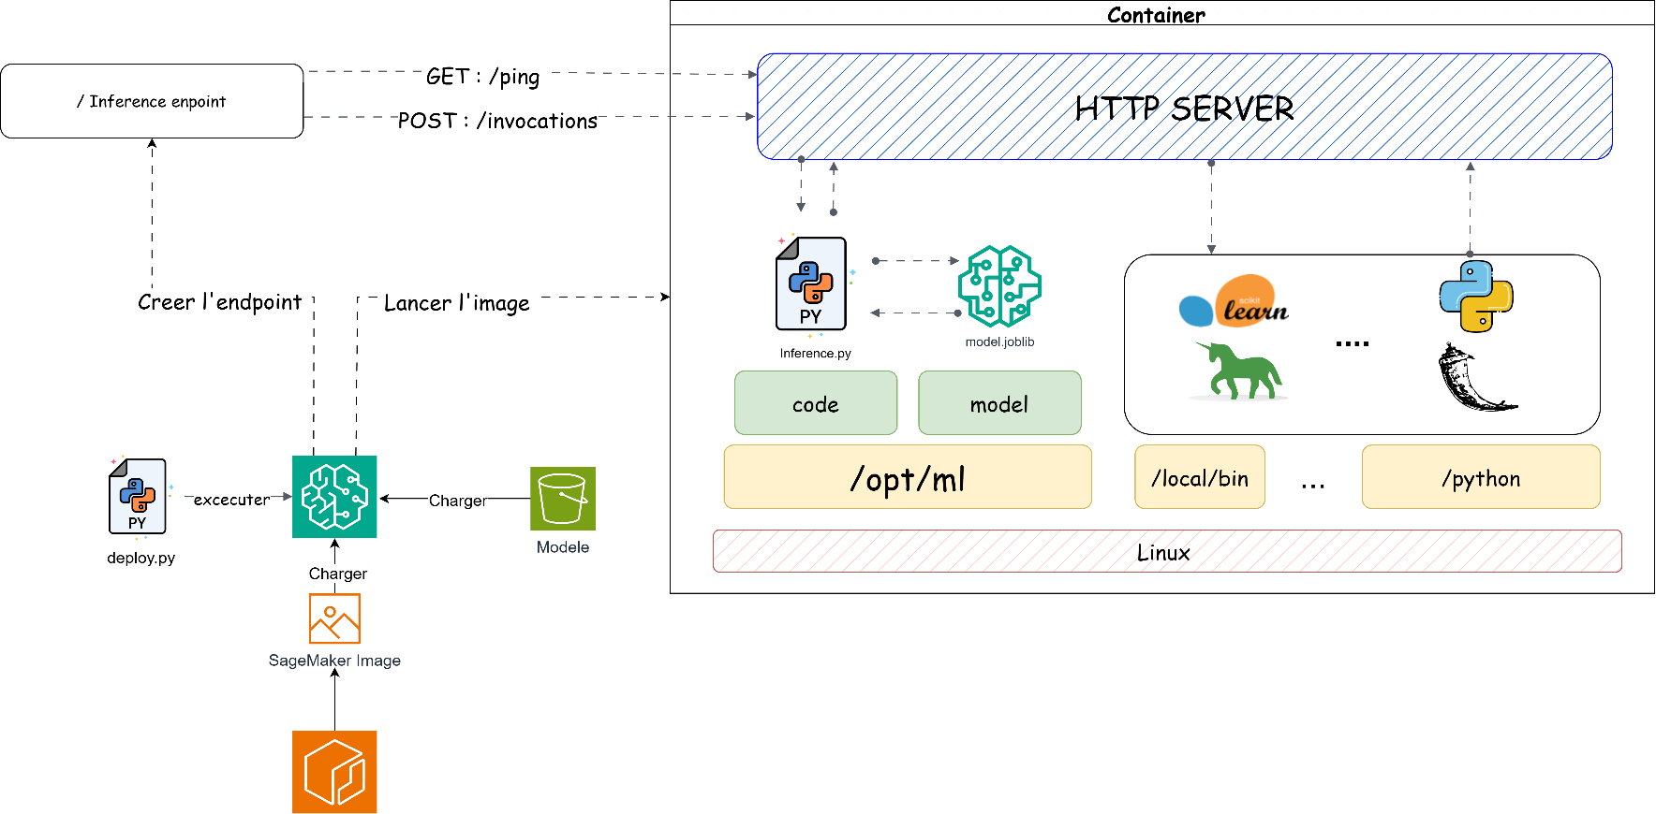
Deploiement : Deploiement du modele via SageMaker .
Deploiement du modele via SageMaker :

Slide 23
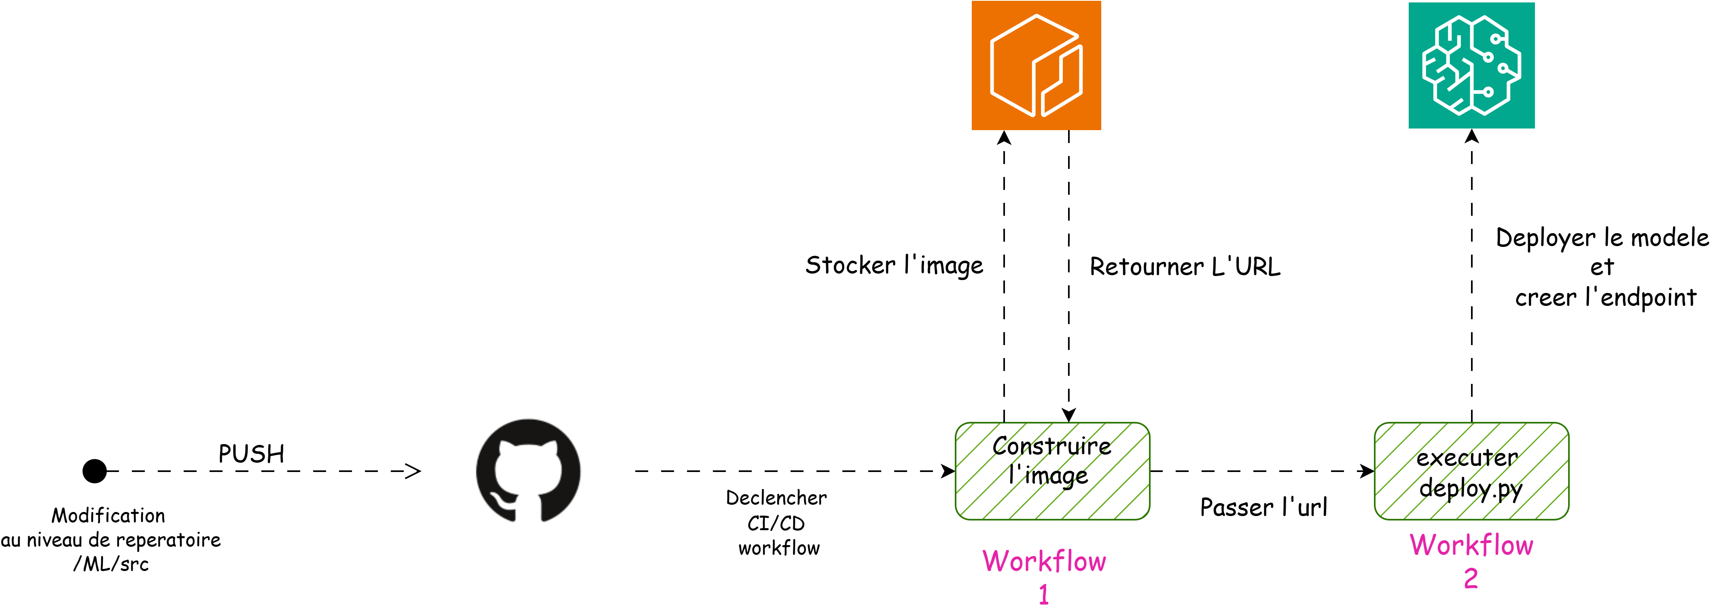
Deploiement : Automatisation via CI/CD.
1. Automatisation de deploiement du modele sur sagemaker :

Slide 24
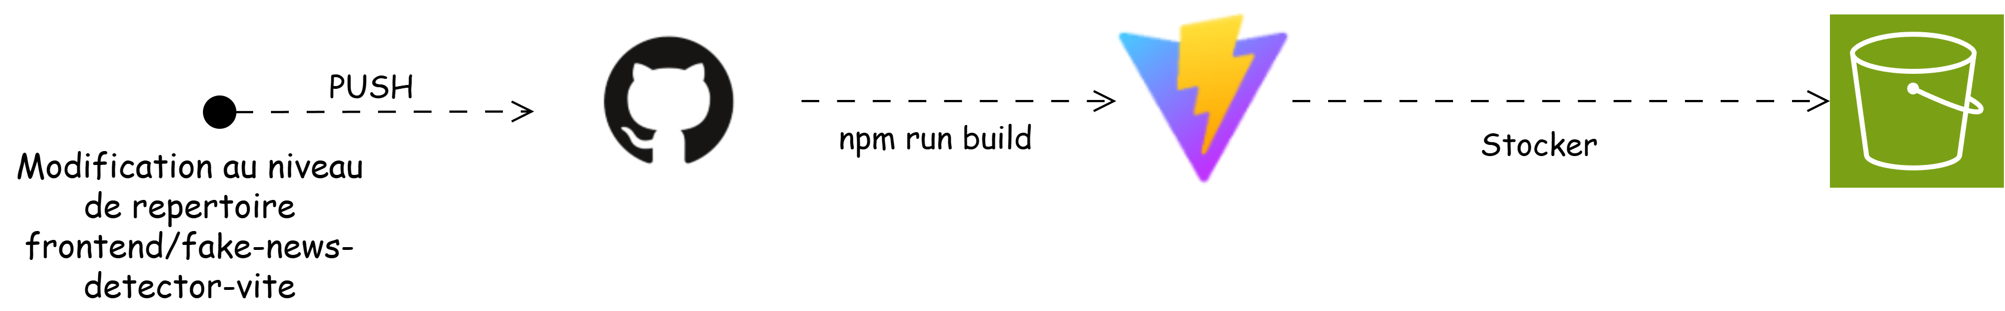
Deploiement : Automatisation via CI/CD.
2. Automatisation de deploiement du front-end :

Slide 25
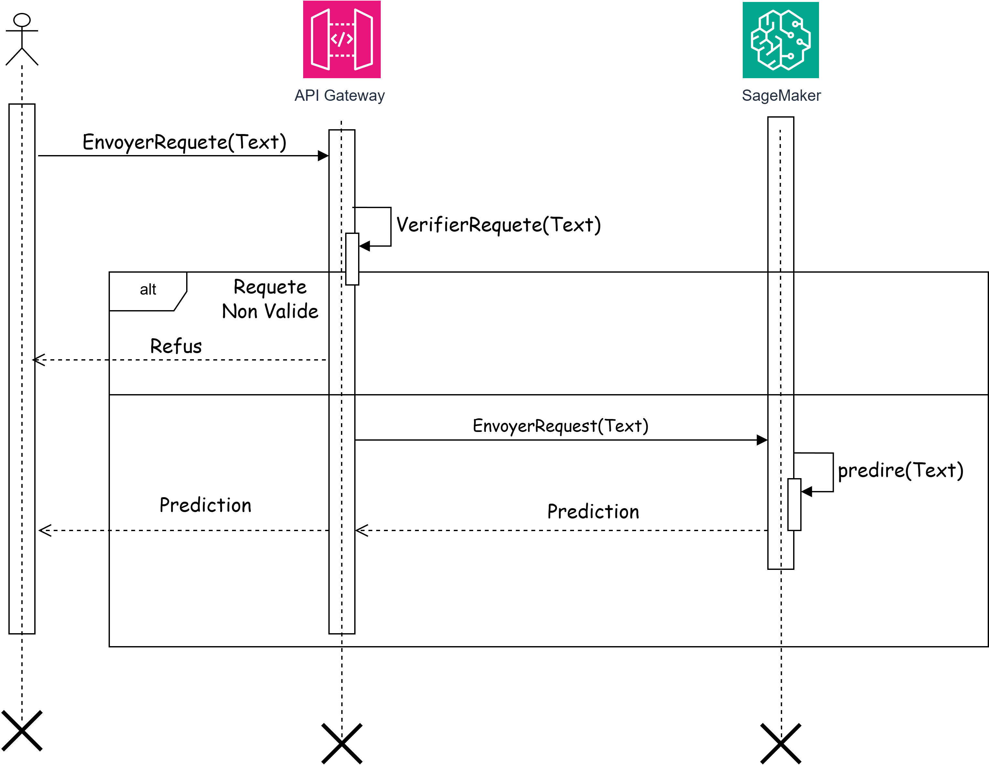
Deploiement : Attacher le modele avec le frontend
Securisation d’acces vers SageMaker :

Slide 26
Gestion d’acces:

Slide 27
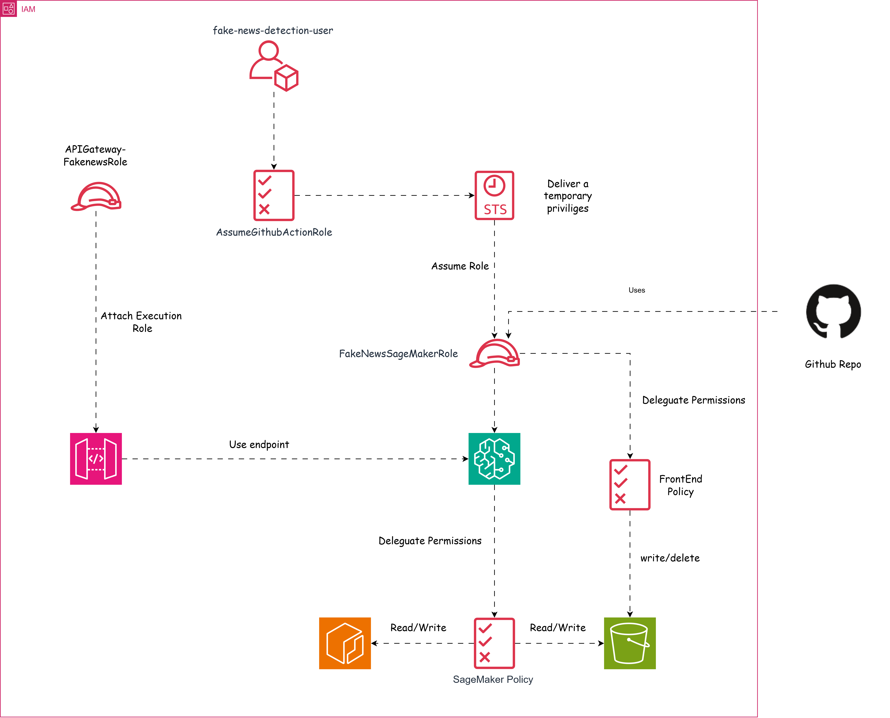
Gestion d’acces : Gestion d’acces et communication securisee entre les services.
Gestion d’acces et communication securisee entre les services,utilisateurs et actions :

Slide 28
MERCI POUR VOTRE
ATENTION

